Slide 1
MS SQL Sever
+ R
+ Python
Gliwice 2019.04.04
Author:
Tomasz Krawczyk
Azure Big Data Architect

Slide 2
Agenda
ML Server (Services) – History
SQL Server - R and Python
RevoscaleR and RevoscalePy
Real-time scoring
Native scoring
DEMO
Q&A
Notes:
O Czym dzis
Generalnie o SQL Sever I trchone bardzoej zaawansowanej analizie danych z wykorzystaniem R I Pythona
Oraz bibliotek Revoscale

Slide 3


Data Languages SQL, Python and R
SQL
R language is a golden child of machine learning
Python is a king of machine learning
Notes:
I w koncu dostajemy kod zrodlowy, ktory odpowiada za stworzenie modelu (kod ten jest zwykle w R lub Python)
R to ulubiony jezyk DS , porgramisci nie lubia R wola pythona
Aby sie znajmowac ML musimy znac jeden z tych jezykow
Ale wracamy do naszego modelu –miesismy pecha kod jest w R

Slide 4
R Language
Language
Statistics programming language
Data visualization tool
Open source
Community
2.5+M users
Taught in most universities
Popular with new and recent grads
Thriving user groups worldwide
Ecosystem
10,000+ packages in CRAN
Challenges of using R
Data movement
Deployment
Scale and performance
R needs data in memory
R is single threaded
Notes:
Szukamy informacji o R I co mozemy z tym zrobic
Dlaczego programiscie nie lubia R –problem z wydajnosci i skalowalnoscia

Slide 5

R Language – Revolution Analytics
Revolution R Open
Free and open source R distribution
Enhanced and distributed by Revolution Analytics
Revolution R Enterprise
Secure, Scalable and Supported Distribution of R
On January 23, 2015 Revolution Analytics “joined” Microsoft
Microsoft R Open
MRAN - https://mran.microsoft.com/
Microsoft R Server –Machine Learning Server
Notes:
Problemy z R zauwazyla firim a Revoultion Analytics, ktora postanowila ze naprawi tego R I zaczela przpisywanie R, tak aby mozna bylo go uzywac nie tylko na uczelniach –czyli zeby trafil pod strzechy developerow , powstal R Open oraz R Enterprise (optymalizacja na kilku poziomach, np przepisanie , uzycie Math Kernel Library, XDF data chunks)
Prace prowadzone przez RA byly na tyle ciekawe, ze zainteresowal sie tym Microsoft I zaproponowal RA dolaczenia (MS tak robi, ze jak widzi jakis ciekawy project to propuje komus aby sie przylaczyl do MS np. Github,linkedin)
Microsft R Opne oraz R Server I repozytorium MRAN

Slide 6

History
MS SQL Server 2016
R in SQL Server 2016
Microsoft R Server
RevoscaleR package
https://mran.microsoft.com/packages
Notes:
Z R I w ogole z analiza danych zwiazany jest jeszcze jeden problem nazwywany “Data Movement”
MS zauwazyl, ze moze aby analizowac dane nie konieczne je musimy przerzucac z jednego system do drugiego – mozemy przesniemy mechanizmy analizy danych blizej naszych danych

Slide 7
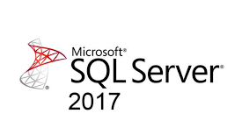
History
MS SQL Server 2017
Python in SQL Server 2017
Microsoft R Server -> Machine Learning Server (Services)
RevoscalePy
Microsoftml for Python
Notes:
Pomimo wielu zabiegów Mircrosoftu w promowaniu R,pozotalo grono developerow skupoinych wokol pythona, a wiec Microsoft w wersji 2017 sql dodal pythona
Oraz bibioteke revoscalePy (odpowiednik revosclare R )- o tych bibliotekach jeszcze powiemy pozniej
Aktualnie mamy wersje sql 2019 I zgadnijcie jaki jezyk zostal dodany do SQL?

Slide 8

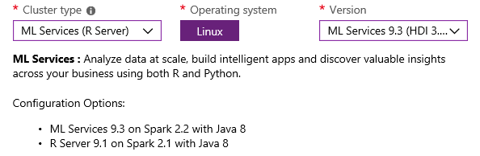
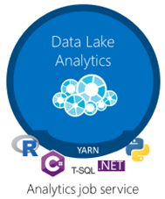
Multiplatform solution
Machine Learning Server 9.3
Machine Learning Server for Hadoop
Machine Learning for Linux
Machine Learning for Windows
SQL Server (ML Services)
Standalone
Microsoft R Server 9.1
R Server for Teradata
Azure Data Lake Analytics
Notes:
Ale rozwiazanie zaproponowane przez Revolution Analytics I zaadoptowane przez Microsoft to nie tylko SQL Server
My dziś się skupimy na SQL Server oraz integracji SQL Server z R i Python

Slide 9
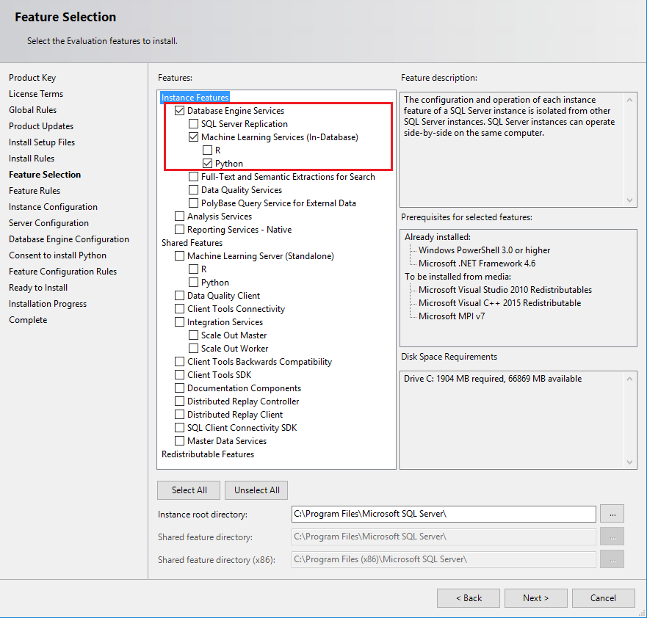
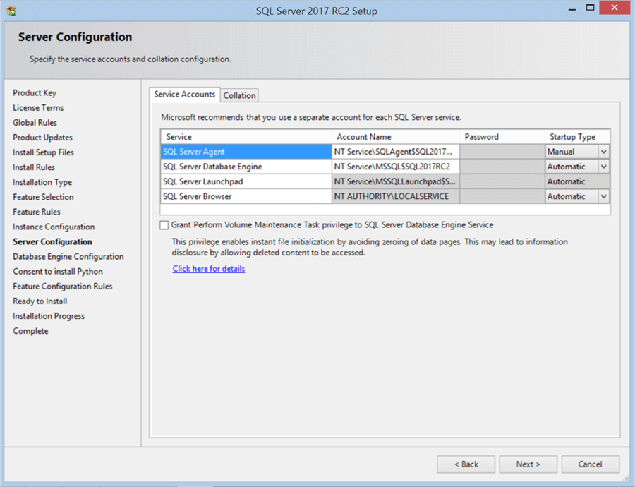
Install Machine Learning Services on SQL Server 2017
Notes:
Jak zainstalowac – przy instalacji wybieramy Machine Learnig Services In DB (R i Python)
Co jest instalowane R Services (Server)+Python Anacnda

Slide 10
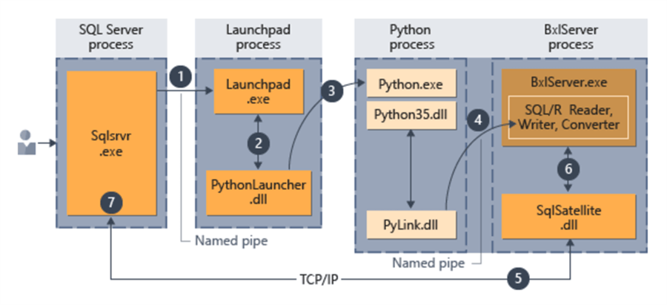
Python and SQL Server Integration Architecture

Slide 11
Enable Python or (R) script execution
Enable External Script Execution
EXEC sp_configure 'external scripts enabled', RECONFIGURE WITH OVERRIDE
Restart the SQL Server service for the SQL Server instance.
Verify that the external script execution feature is running
EXEC sp_configure 'external scripts enabled’
GRANT EXECUTE ANY EXTERNAL SCRIPT TO [User];
Notes:
Musimy dodać z poziomu naszego SQL mozliwosc uruchamianian skryptow zewnetrzych oraz dodac uprawnienia do naszego user (jesli takich nieposiada) do wykonywania skryptow zewnetrzych

Slide 12
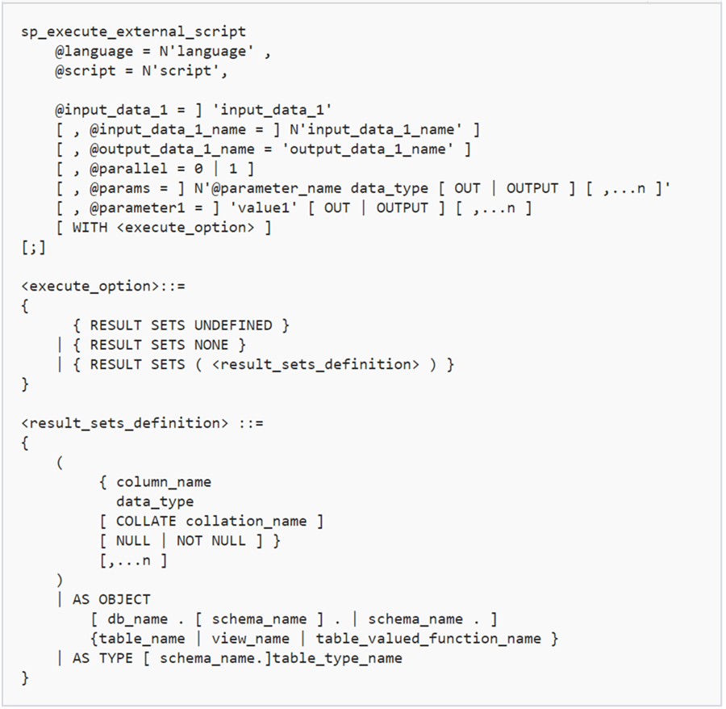
How to run Python or R Script?
sp_execute_external_script
execute sp_execute_external_script
@language = N'Python',
@script = N'
import sys
print("*************************")
print(sys.path)
print(sys.version)
print("Hello World")
print("*************************")'
Notes:
Jak uruchamiac R I pythona (oraz Jave) –mamy do tego dedykowana procedure SP_EXECUTE_EXTERNAL_SCRIPT
Naważniejsze parametry to @language oraz @script
@input_data_1 -TSQL
@input_data_1_name InputDataSet (R Dataframe, Python pandas Dataframe)
@output_data_1_name OutputDataSet

Slide 13
DEMO

Slide 14
Realtime Scoring
Real-time scoring uses the sp_rxPredict system stored procedure and the CLR extension capabilities in SQL Server for high-performance predictions or scores.
Prerequisites
Enabling CLR Integration
Enable the real-time scoring procedure
cd <SQLInstancePath>\R_SERVICES\library\RevoScaleR\rxLibs\x64\
RegisterRExt.exe /installRts [/instance:name] /database:databasename
EXEC sp_rxPredict
@model = @MLmodel,
@inputData = N'SELECT * FROM data'
Notes:
SQL 2016 –wprowadzony mechanism do efektywnego uruchamiania modeli na danych w SQL

Slide 15
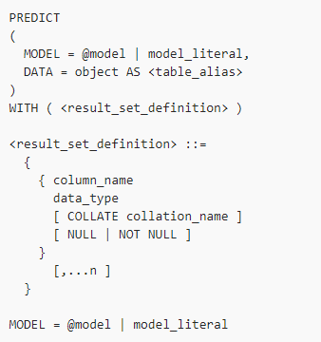
Native Scoring
Uses native C++ libraries from Microsoft can be used for scoring without having to call the R or Python interpreter.
PREDICT (Transact-SQL)
SELECT p.Quality_Pred AS QualityP
,w.*
FROM PREDICT(MODEL = @model, DATA = wines AS w) WITH (
Quality_Pred FLOAT
) AS p;
Notes:
W 2017 bardziej natywne wsparcie dla wykonywania modeli w SQL (klauzula PREDICT)

Slide 16
Native Scoring Limitations
Not all models are supported
Supported Models
RevoscaleR models
rxLinMod
rxLogit
rxBTrees
rxDtree
rxdForest
Revoscalepy models
rx_lin_mod
rx_logit
rx_btrees
rx_dtree
rx_dforest

Slide 17
Q & A

Slide 18
THANK YOU!
tkrawczyk@future-processing.com

